Slide 1
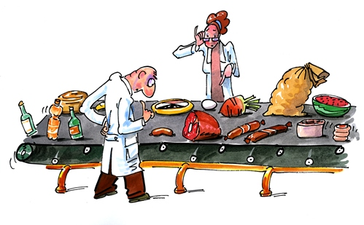
Bezpečnost potravin
Hejmalová Michaela

Slide 2
Bezpečnost potravin (BP)
je základním principem evropské potravinové politiky, který zaručuje ochranu zdraví spotřebitelů
Bezpečnost potravin zahrnuje:
hygienu výroby potravin
kontrolní mechanismy
monitoring potravních řetězců
bezpečnost krmiv

Slide 3
Zajištění BP
BP zajišťují státní organizace (státní správa) a instituce financované státem:
tvorba legislativy
průběžná a důsledná kontrola zdravotní bezpečnosti a kvality
monitoring cizorodých látek
aplikace vědeckých stanovisek do praxe
informování a vzdělávání spotřebitelů (např. zacházení s potravinami)

Slide 4
Strategie BP
základní řídící dokumenty od r. 2001
v současnosti platí čtvrtá strategie (2010 – 2013)
cílem je posílení ochrany a podpory zdraví a oprávněných zájmů spotřebitelů
dokument definuje klíčové oblasti rozvoje v letech 2010 – 2013 a stanovuje střednědobé úkoly pro subjekty působící v oblasti bezpečnosti potravin a výživy

Slide 5
Předchozí strategické dokumenty
čtvrtá strategie navazuje na předcházející koncepční materiály z let 2001, 2004, 2007,
a je nově rozšířena o otázky výživy, jež jsou zásadní z pohledu dlouhodobého zlepšování zdravotního stavu obyvatelstva
2001 – první strategický dokument ČR – Strategie bezpečnosti (zdravotní nezávadnosti) potravin
2004 – strategie zajištění bezpečnosti potravin v ČR po přistoupení k EU

Slide 6
Systém zajištění BP
Organizace systému zajištění bezpečnosti potravin v ČR vychází (jako ve všech zemích EU) z analýzy rizik. Ta je složena ze tří velkých celků, jež jsou uspořádány nezávisle, ale navzájem se doplňují:
hodnocení rizik
řízení rizik
komunikace o riziku

Slide 7
Systém zajištění BP

Slide 8
1. hodnocení rizik
za hodnocení zdravotních rizik jsou zodpovědná odborná pracoviště Ministerstva zdravotnictví
v celém potravinovém řetězci se však vyskytuje celá řada dalších rizik, která mají vliv např. na zdraví zvířat a rostlin. Pro jejich hodnocení byly ustaveny vědecké výbory

Slide 9
Vědecké výbory
expertní skupiny, poradní orgány koordinační skupiny bezpečnosti potravin, nepřímo tedy ministra zemědělství.
jsou složeny z nejlepších odborníků v daných oblastech.
jejich úkolem je zpracovávat vědecké studie, poskytovat odborná stanoviska, připravovat návrhy na přijímání opatření k zajištění zdravotní nezávadnosti v celém řetězci výroby potravin a krmiv, a spolupracovat na řešení aktuálních otázek

Slide 10
Jednotlivé vědecké výbory
vědecký výbor veterinární (2002) - zabývá především oblastmi zdraví a pohody zvířat, zoonóz, hygieny provozu a nezávadnosti živočišných produktů
vědecký výbor výživy zvířat se od roku 2002 zabývá otázkami v oblasti výživy zvířat (kvalita krmiv, krmná aditiva, stopové prvky a vedlejší produkty ve výživě zvířat, farmakostimulanty) s dopadem na bezpečnost potravního řetězce

Slide 11
Jednotlivé vědecké výbory
vědecký výbor fytosanitání a životního prostředí (2002) - zabývá se sběrem informací, jejich analýzou a predikcí problémů v oblasti bezpečnosti potravin, které mají návaznost na problémy v primární zemědělské výrobě, importu a exportu zemědělských surovin/produktů a fyto-karanténní oblasti, a problémů vznikajících v důsledkem narušeného životního prostředí
vědecký výbor pro geneticky modifikované potraviny a krmiva (2006)

Slide 12
2. řízení rizik
Systém bezpečnosti potravin je v České republice koordinován resorty:
zemědělství
zdravotnictví
ve spolupráci s dalšími ministerstvy a jinými organizacemi státní správy

Slide 13
Jednotlivé resorty a instituce
ministerstvo zemědělství
ministerstvo zdravotnictví
ministerstvo životního prostředí
ministerstvo průmyslu a obchodu
ministerstvo dopravy
státní úřad pro jadernou bezpečnost
celní orgány
koordinační skupina

Slide 14
Ministerstvo zemědělství
problematika veterinární a fytosanitární,
oblasti výživy a pohody zvířat
procesy související s výrobou a označováním potravin a krmiv,
problematiku uvádění GM potravin a krmiv na trh
bezpečnosti vstupů při výrobě, skladování, distribuci a používání potravin a krmiv
oblast ochrany zvířat (zacházení se zvířaty)
prostřednictvím příslušných orgánů státního dozoru provádí úřední kontrolu trhu v těchto oblastech

Slide 15
Ministerstvo zdravotnictví
oblast společného stravování a předmětů a materiálů přicházejících do styku s potravinami
ve vztahu k výrobě a spotřebě potravin, za stanovení požadavků na potraviny v oblasti mikrobiologické, látek přídatných, pomocných a látek určených k aromatizaci potravin, kontaminantů, residuí pesticidů a veterinárních léčiv v potravinách a podmínek ozařování potravin
zodpovědnost za agendu uvádění na trh potravin nového typu.
prostřednictvím příslušných orgánů státního dozoru vykonává kontrolní činnost nad trhem a službami v těchto oblastech

Slide 16
Ministerstvo životního prostředí
řízení jednotného informačního systému o životním prostředí, včetně plošného monitoringu životního prostředí na území České republiky
přípravy a aktualizace právních předpisů, týkajících se nebezpečných chemických látek a směsí a správu v nakládání s geneticky modifikovanými organismy

Slide 17
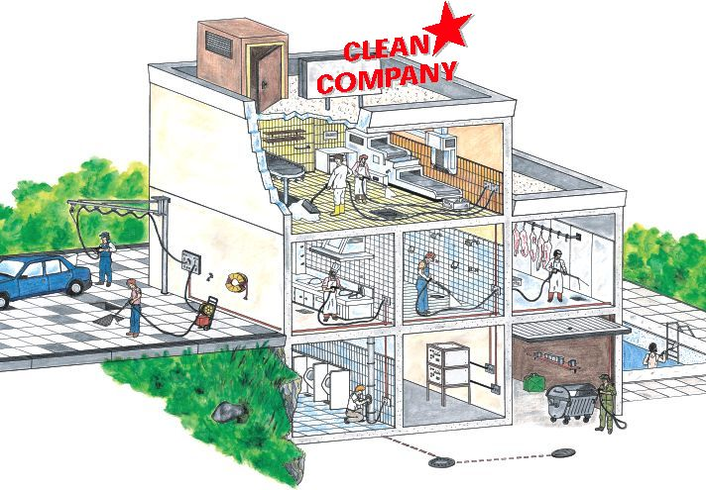
Ministerstvo průmyslu a obchodu
zpracovává a udržuje systém na ochranu zájmů spotřebitele

Slide 18
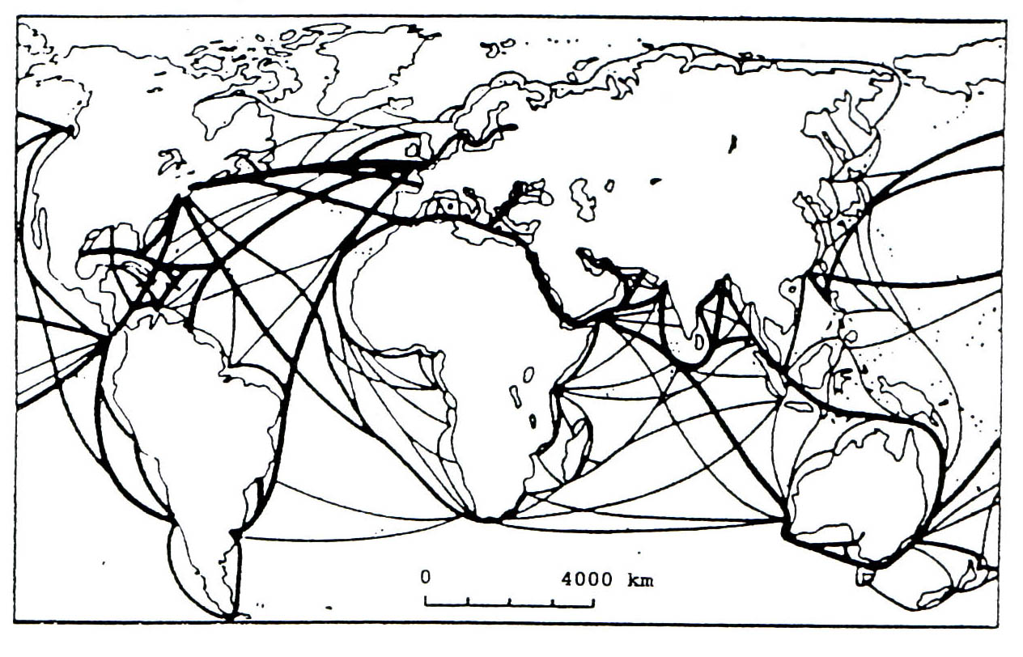
Ministerstvo dopravy
je kompetentní k zajišťování bezpečnosti potravin při jejich přepravě

Slide 19
Státní úřad pro jadernou bezpečnost
stanovení maximálních přípustných úrovní radioaktivní kontaminace potravin
řídí sledování a vyhodnocování radioaktivní kontaminace potravin v rámci činnosti celostátní radiační monitorovací sítě,
odborně usměrňuje ostatní sledování a vyhodnocování radioaktivní kontaminace potravin

Slide 20
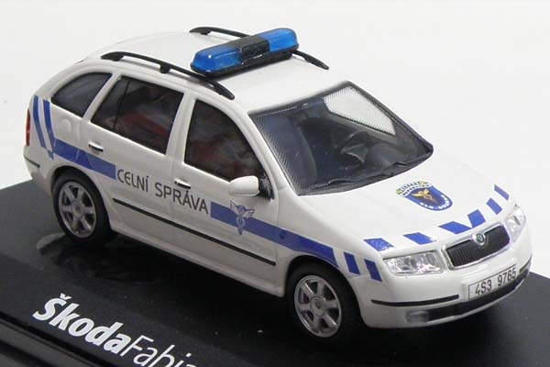
Celní orgány
celní kontroly, které provádí při dovozu vybraných výrobků potravin a krmiv kontroly spolu s příslušnými orgány státního dozoru

Slide 21
Koordinační skupina
byla ustanovena v roce 2002 pro koordinaci jednotlivých subjektů v systému bezpečnosti potravin
jsou v ní zastoupeny ústřední orgány státní správy, příslušné orgány státního dozoru, spotřebitelské a profesní organizace
jejím úkolem je zejména koordinace činností jednotlivých rezortů a stanovení priorit v oblasti bezpečnosti potravin, zajištění vzájemné spolupráce na národní úrovni, posilování spolupráce s národními institucemi bezpečnosti potravin členských států EU a EFSA

Slide 22
Dozorové orgány
hrají důležitou roli v systému bezpečnosti potravin, které:
vykonávají úřední kontrolu potravin (a krmiv) na trhu
dohlížejí nad dodržováním požadavků stanovených zákonem o potravinách a souvisejícími vyhláškami

Slide 23
Dozorové orgány v ČR
státní zemědělská a potravinářská inspekce
státní veterinární správa ČR
orgány ochrany veřejného zdraví
ústřední kontrolní a zkušební ústav zemědělský
ústav pro kontrolu veterinárních biopreparátů a léčiv

Slide 24
Komunikace o riziku
klíčovou částí systému zajištění BP je sdělování informací všem zúčastněným institucím a veřejnosti
nedílnou součástí systému je Informační centrum bezpečnosti potravin - http://www.bezpecnostpotravin.cz/
v systému zajištění BP také mají nenahraditelné místo zájmové organizace a spotřebitelská sdružení (potravinářská komora, agrární komora)

Slide 25
Systém rychlého varování pro potraviny a krmiva
Rapid Alert System for Food and Feed, RASFF
slouží k oznamování přímého nebo nepřímého rizika pro lidské zdraví pocházejícího z potraviny nebo krmiva
umožňuje rychlé a účinné sdílení mezi členy systému: Evropskou komisí, členskými státy EU a EFTA (Island, Lichtenštejnsko a Norsko) a Evropským úřadem pro bezpečnost potravin (EFSA)

Slide 26
RASFF
byl zřízen na základě článku 50 Nařízení Evropského parlamentu a Rady (ES) č. 178/2002, kterým se stanoví obecné zásady a požadavky potravinového práva, zřizuje se Evropský úřad pro bezpečnost potravin a stanoví postupy týkající se bezpečnosti potravin
ve všech členských státech a v Evropské komisi byla vytvořena kontaktní místa, mezi nimiž probíhá výměna informací o nebezpečných potravinách nebo krmivech

Slide 27
4 typy oznámení - RASFF
varování - potraviny či krmiva představující vážné rizika nabízeny spotřebitelům ke koupi a je tedy nutné rychle jednat
informace - rizikové potraviny či krmiva již nejsou na trhu nebo se riziko nepovažuje za závažné, tudíž není od ostatních členů rychlý postup vyžadován
odmítnutí na hranicích - potraviny a krmiva byly testovány a odmítnuty na vnějších hranicích EU bylo-li u nich zjištěno zdravotní riziko
novinky - veškeré informace týkající se bezpečnosti potravin a krmiv

Slide 28
RASFF v ČR
fungování RASFF v ČR je upraveno Nařízením vlády č. 98/2005 Sb., kterým se stanoví systém rychlého varování o vzniku rizika ohrožení zdraví lidí z potravin a krmiv
národním kontaktním místem Státní zemědělská a potravinářská inspekce (SZPI)

Slide 29
Evropský úřad pro bezpečnost potravin EFSA
od roku 2005 své stálé sídlo v italské Parmě
poskytuje nezávislá vědecká stanoviska, vědeckou a technickou podporu pro činnost Evropského společenství ve všech oblastech, které mají přímý nebo nepřímý vliv na bezpečnost potravin a krmiv

Slide 30
Evropský úřad pro bezpečnost potravin EFSA
EFSA má 4 orgány:
správní rada – 14 členů
výkonný ředitel – řízení EFSA
poradní sbor a jeho pracovní skupiny – zastupují příslušné instituce 27 členských států EU (ČR Mze úřad pro potraviny)
vědecký výbor a vědecké komise

Slide 31
Vědecké komise
se skládají z nezávislých expertů členských států jmenovaných správní radou na dobu tří let (nejsou to zaměstnanci EFSA)
v roce 2008 se zvýšil počet z 9 na 10
vědecký výbor je složen z předsedů vědeckých komisí a nezávislých odborníků. Zodpovídá za koordinaci a jednotu postupu při přípravě vědeckého stanoviska a poskytování vědeckých stanovisek úřadu

Slide 32
Vědecké komise EFSA - 1
pro přísady a produkty nebo látky používané v krmivech (FEEDAP Panel)
pro přípravky na ochranu rostlin a rezidua přípravků na ochranu rostlin (PPR Panel)
pro geneticky modifikované organismy (GMO Panel)
pro dietetické výrobky, výživu a alergie (NDA Panel)
pro biologická nebezpečí (BIOHAZ Panel)

Slide 33
Vědecké komise EFSA - 2
pro kontaminující látky v potravinovém řetězci (CONTAM Panel);
pro zdraví a pohodu zvířat (AHAW Panel);
pro zdraví rostlin (PLH Panel)
pro potravinářské přídatné látky a nutriční zdroje přidané k potravinám (ANS Panel)
pro materiály přicházející do styku s potravinami, enzymy, látky určené k aromatizaci a pomocné látky (CEF Panel); další komise (panely) EFSA

Slide 34
Úřad pro potraviny
součástí ministerstva zemědělství od 1. dubna 2005
svou činností zastřešuje oblast potravin v ČR
má dva odbory:
odbor potravinářské výroby a legislativy,
odbor bezpečnosti potravin.

Slide 35
Funkce-Úřad pro potraviny
národní kontaktní místo pro pracovní orgány EU v oblasti potravinového práva a standardů
kontaktním místem EFSA
zodpovídá za resortní politiku kvality potravin
řídí činnost komise značky kvality KLASA
navrhuje úpravy právních předpisů ČR v oblasti výroby, kontroly, hygieny potravin a jejich zdravotní nezávadnosti
analyzuje trendy ve vývoji potravinářského a tabákového průmyslu v ČR aj.

Slide 36
Informační centrum bezpečnosti potravin
vznik v roce 2002 na základě usnesení vlády ČR č. 1320/2001 ke Strategii zajištění bezpečnosti potravin v České republice
ICBP je součástí odboru BP
úkolem je získávat a třídit dostupné informace z oblasti bezpečnosti potravin, zajišťovat jejich tok k příslušným institucím, zajišťovat osvětu a organizovat vzdělávací akce pro spotřebitele
http://www.bezpecnostpotravin.cz/

Slide 37
Děkuji za pozornost

